Slide 1
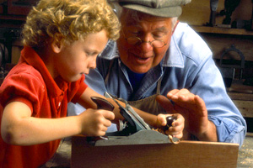
«Вальдорфвская система обучения детей с умственной отсталостью».

Slide 2
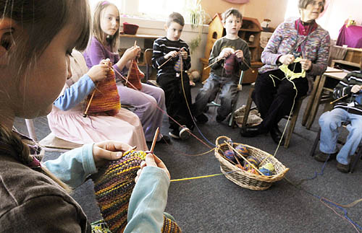
Мы часто слышим: «Школа – это наш второй дом», а значит – место, где нас любят, где нам всегда рады. Однако, нередко, семья сталкивается с проблемой отказа ребенка идти в школу.

Slide 3
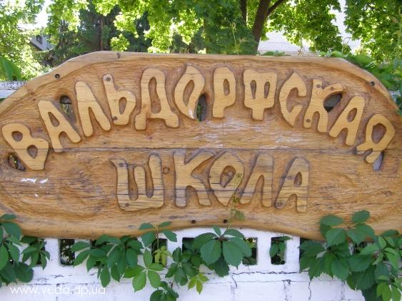
Счастливыми детьми и творчески одаренными педагогами всегда гордилась вальдорфская школа. Сегодня в мире насчитывается больше 1000 таких учебных заведений, в России их около 20. Сразу следует отметить, что все вальдорфские школы имеют государственную лицензию и аттестаты, которые получают выпускники, дают право на поступление в высшие учебные заведения.

Slide 4
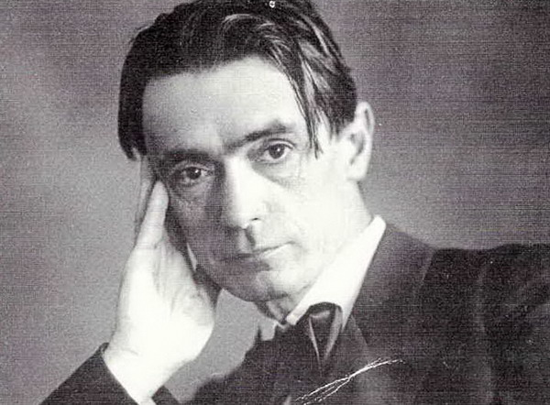
Рудольф Штайнер — основатель вальдорфской педагогики

Slide 5
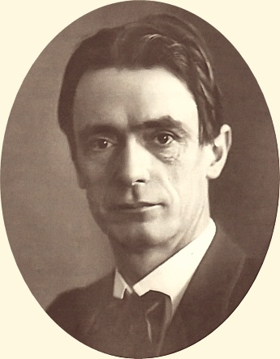
Рудольф Штайнер (1861 -1925) философ австрийского проихождения,
Образовательная сфера привлекла внимание Штайнера в 1919 году. Владельцу одной из немецких сигаретных фабрик Вальдоф - Астория Эмилю Мольту понадобилось создать сеть школ для детей рабочих предприятия. Рудольф Штайнер охотно принялся за дело, тем более, что идеологически "заказчик" его не ограничивал, а, значит, можно было проводить в жизнь принципы Антропософии. К 1990 - м годам в мире существовало свыше 550 вальдорфских школ в 30 различных странах. При некоторых школах действуют детские сады.

Slide 6
Для философа, духовное, физическое и интеллектуальное измерения ребенка были одинаково важны, гармоничное развитие должно ориентироваться на ребенка в целом, а не на его отдельные "стороны". Штайнер считал, что в каждом человеке заложен духовный, интеллектуальный и физический потенциал, который раскрывается при прохождении через три основные стадии жизни: раннее детство, отрочество и юность.
"У каждого периода жизни свои потребности, и понимание этих потребностей является основой образовательных программ и планов" - писал австрийский мыслитель.

Slide 7
На каждой стадии развития ребенка его интересы, возможности, пути познания мира отличаются. Соответственно, различаться должны и программы (то, чему учим) и методы (как учим). Например, в раннем детстве превалирует физическое тело. Дети впитывают мир и познают его через органы чувств. Их главный способ обучения - имитация. Обеспечить малыша обилием звуков, света, цвета, возможностей для движения, красивыми вещами и поведением, достойным подражания, - вот в чем миссия воспитателя на данном этапе.

Slide 8
ОБЩЕПЕДАГОГИЧЕСКИЕ ПРИНЦИПЫ И
ИДЕИ ВАЛЬДОРФСКОЙ ШКОЛЫ
1.Принцип разносторонности образования
2.Принцип педоцентризма
3. Идея развития на основе гётевского понимания органического метаморфоза
4. Принцип возрастой-сообразности
5. Идея педагогики переживания
6. Принцип жизненной, практической направленности обучения
7. Идея свободы

Slide 9
Цели и задачи
Вальдорфовская система образования основана на уважении к детству. Ее цель - развить природные способности каждого ребенка и укрепить веру в собственные силы, которая понадобиться ему во взрослой жизни.
Задача вальдорфского образования – разностороннее обучение малыша. Такое обучение, когда затронуты и голова, и сердце, и руки. Программа вальдорфских школ широка и сочетает академические предметы с художественно-практическими навыками. Вальдорфские учителя настроены на поощрение в каждом ребенке искренней любви к учению. Таким образом, в учениках формируется внутренняя потребность к познанию, что позволяет отказаться от системы соревновательных оценок и показателей.

Slide 10
Названные выше принципы и идеи связаны со следующими дидактическими, методическими, организационно-педагогическими особенностями вальдорфвской школы:
Наличие специально подготовленного классного учителя как важнейшего субъекта образовательного процесса в начальной и основной школе.
Преподавание “по учебным эпохам” (циклам “погружения”, примерно месячным) в форме так называемого “главного урока” (ежедневный первый сдвоенный урок, имеющий особую структуру: ритмическая часть - основная часть - рассказ).
Обучение без балльных оценок (даются текущие и годичные качественные оценки состояния и результатов образования ребёнка - исходя, в первую очередь, из развития именно этого ребёнка).
Обучение без стандартных учебников.
Специальная методика организации работы детей с учебными тетрадями.
Большая роль метода “обучения на узловых примерах” (связан с феноменологическим подходом к обучению; задача учителя - отбор центральных, узловых содержательных примеров в каждом предмете, феноменов или “экземпляров”, которые вбирают в себя разнородные учебные материалы).
Ритмическая организация обучения и жизни школы в целом (в соответствии с природно- человеческими ритмами, циклами жизни: год - месяц - неделя - день - урок).
Наличие структуры внутришкольного управления.

Slide 11
Требования Вальдорфской методики к педагогам
1.Что касается педагога, который проводит обучение, то он должен постоянно повышать квалификацию, следить за своей речью и поведением. Учитель должен объединять коллектив, в котором рекомендуется обучать ребёнка по Вальдорфской методике, быть в нём авторитетом, а затем привязанность к самому себе переводить в привязанность к знаниям и школе.
2.При обучении важно чередовать активное и созерцательное, так как при постоянном активном обучении самочувствие ребёнка может ухудшиться и интерес к образованию пропадёт. Поэтому нужно чередовать активный познавательный процесс с какими-либо интересными историями, которые рассказывает преподаватель, а истории должны быть такими, чтобы возбудить положительные эмоции и развить свежий интерес к занятиям. Важно также при обучении ребёнка обращать внимание на социальную среду вокруг него, поскольку обучение будет успешным только тогда, когда ребёнку ничего не мешает и не подавляет извне.

Slide 12
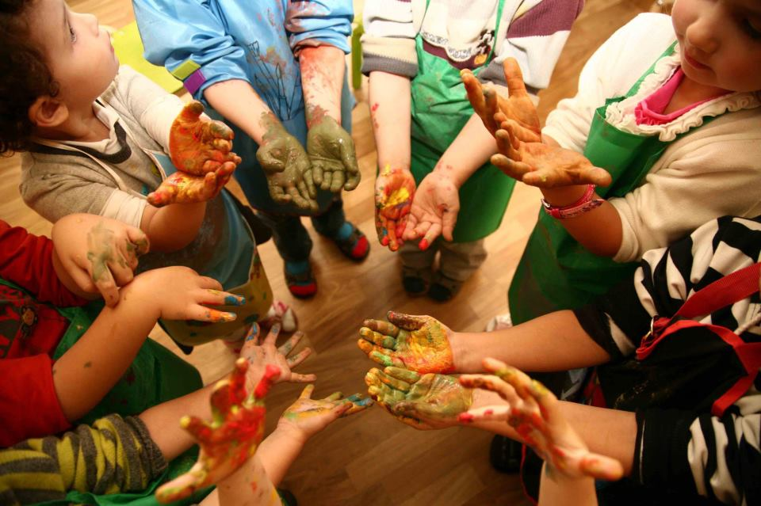
3.Подходить к обучению следует индивидуально, с учётом характера ребёнка. Не следует в классе сажать темпераментного ребёнка с тихим и робким учеником, поскольку у последнего могут развиться комплексы и пропасть интерес к обучению. Наоборот, нужно сажать детей одного и тоже темперамента вместе, чтобы каждый их них смог посмотреть на себя со стороны, а свои успехи в знаниях сравнивать лишь со своими же знаниями в прошлом. При этом ребёнок не подвергается стрессам, а личность его не обесценивается.

Slide 13
Недостатки Вальдорфской педагогики
Негативным моментом в методике Вальдорфской школы является то, что в основе всех знаний по Штайнеру лежит собственное чувственно-сверхчувственное переживание обучаемого, а не изучение наук, требующих логики, анализа, техники и эксперимента. Кроме того, учение Штайнера постоянно аппелирует к несуществующим понятиям, таким как «эфирные тела», «астральные тела», «высшие духовные тела», к которым восходит ребёнок по мере обучения, что некоторые исследователи считают не совсем нормальным явлением, и если доносить такие мысли до интеллекта ребёнка, то это может сказаться на его психическом самочувствии.

Slide 14
ДОСТОИНСТВА:
- Атмосфера домашнего уюта, в которой хочется задержаться;
- Маленькие классы, индивидуальный подход и внимательное отношение к каждому ребенку;
- Отсутствие отметок, а значит, и страха перед учебой;
- Обучение проходит в тесном контакте с родителями;
- Вальдорфская система приучает детей к дисциплине и четкому выполнению заданий учителя;
- Для школьников занятия по Вальдорфской системе интересны и познавательны, они все делают своими руками, что стимулирует творческие способности;
- Занятия творчеством чередуются с «физкультминутками»: зарядкой, хождением по классу, а также с декламированием стихов.

Slide 16
Недостатки вальдорфской школы
Успешное обучение в вальдорфской школе во многом зависит от личности и таланта самого педагога.
В вальдорфской школе не приветствуется, когда ребенок смотрит телевизор и проводит время за компьютером, а значит, семья должна быть готова к определенным изменениям в своем привычном быте. Тоже касается и окружающего социума, следует быть готовым к осуждению и непониманию со стороны окружающих.
Следует учитывать тот факт, что в вальдорфском детском саду детей не учат считать и писать. А потому, если в будущем родители намерены отдать ребенка в обычную школу, они должны помнить об этой особенности.
Вальдорфская школа не ставит перед собой цель подготовить ученика к последующему поступлению в высшее учебное заведение, в отличие от стандартной общеобразовательной системы, её цель - целостное познание ребенком окружающего мира.

Slide 17
Ядром педагогической концепции Рудольфа Штайнера можно считать следующее положение: "Истинное искусство воспитания и образования должно основываться на познании человека, на антропологии".
Основная задача антропологии состоит в том, чтобы выявить то специфическое, что отличает особую форму человеческого бытия от бытия других существ, т. е. то, что определяет человека как человека. Педагогическая антропология рассматривает человека в его становлении в процессе воспитания и обучения.

Slide 18
В заключение еще раз отметим, что сущность педагогического процесса штайнеровской школы не только в передаче взрослыми социального опыта детям, но и главным образом во всестороннем гармоничном развитии, соответствующем внутренним потребностям личности на различных возрастных этапах, направленном на свободное и творческое самоопределение индивидуальности. Это созвучно современному личностно-деятельностному подходу в отечественной общей и специальной педагогике. Даже отдельные элементы штайнеровской педагогики в работе с проблемными детьми помогают находить оригинальные пути в развитии индивидуальности каждого ребенка, расширяя возможности его реабилитации и социальной адаптации

